Slide 1
2015重庆选调生考试
行测真题解析
主讲： 冯川 杨治林
重庆乐恩教育

Slide 2

01
数量关系

Slide 3
01
数量关系
46. 5， 16， 50， 153， （ ）
A.256 B.369 C.454 D.463
47. 10， 12， 15， 19， 26， （ ）
A.32 B.36 C.38 D.41
48. 1， 5， 14， 30， 155， （ ）
A.171 B.191 C.371 D.780

Slide 4
01
数量关系
49. 186， 138， 102， 31， 23， （ ）
A.12 B.17 C.21 D.23
50. 12， 1/3 , 9 , 8/3 ，15/4 , ( )
A.5 B.24/5 C.16 D. 131/12
12×1 1/6×2 3×3 2/3×4 3/4×5 8/3×6=16

Slide 5
01
数量关系
51.某教育基金向四名贫困学生捐助一笔钱，甲得到，另外三人乙、丙、丁均分余下的钱，如果甲和乙共得60000元，则这笔捐款共有（ ）元。
A.96000 B.108000 C.135000 D.150000

Slide 6
01
数量关系
52.某种细菌在培养过程中，每20分钟分裂一次（一个分裂成2个），经过3小时，这种细菌由1个可以分裂成（ ）个。
A.256 B.512 C.1024 D.2048

Slide 7
01
数量关系
53.企业经营的直接目的是利润，假设某企业生产的甲商品价格提高8%，其需求量下降8%；生产的乙商品价格下降6%，其需求量增加6%，在不考虑其他因素的情况：（ ）
A.甲、乙两种商品利润水平都提高
B.甲、乙两种商品利润水平都降低
C.甲商品利润水平降低，乙商品利润水平提高
D.甲、乙两种商品利润水平都不变

Slide 8
01
数量关系
54.已知一个时钟，每小时慢2分钟，下午14时整将时钟调至标准时间，当时钟走到18时50分时，标准时间为：（ ）
A.18时58分20秒 B.18时59分40秒
C.19时整 D.19时1分
时钟问题的常见考点：
1.求两针夹角
2.每小时时针分针重合、呈90度、呈180度的次数
3.坏钟问题

Slide 9
01
数量关系
55.某农村家庭的调查显示，电冰箱拥有率为49%，电视机拥有率为85%，洗衣机拥有率为44%，至少有两种电器的占63%，三种电器齐全的占25%，则一种电器都没有的比例为：（ ）
A.10% B.15% C.20% D.25%
B
A
三集合容斥问题的常见考点：
1.已知A∩B、B∩C、A∩C
2.已知同时选两种的
3.已知至少选两种的
C
49+85+44-63-25+X=100

Slide 10
01
数量关系
56.甲、乙两名篮球运动员投篮的命中率分别为0.8和0.75。
令每人各投一球，则甲命中且乙未命中的概率为：（ ）
A. 1/5 B.2/5 C.3/5 D.1/4
概率问题的常见考点：
1.等可能事件概率
2.独立事件概率
3.独立重复事件概率

Slide 11
01
数量关系
57.一项复印工作，如果由复印机A、B单独完成，分别需50分钟、40分钟。现两台复印机同时工作了20分钟后，B机器损坏需要维修，余下的工作由A机器单独完成，则完成这项复印工作共需时间（ ）分钟。
A.5 B.15 C.20 D.25
工程问题的常见考点：
1.普通工程问题
2.合作完工个问题
3.交替完工问题

Slide 12
01
数量关系
58. 一批救灾物资分别随16列货车从甲站紧急调到600公里以外的乙站，每列货车的平均速度都为125公里/小时。若两列相邻的货车在运行中的间隔不得小于25公里，则这批物资全部到达乙站最少需要（ ）小时。
A.7.4 B.7.8 C.8 D.8.2
火车相关行程问题见考点：
1.火车过桥问题
2.火车同向错车、火车逆向错车
（15×25+600）÷25=7.8

Slide 13
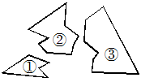
01
数量关系
59.如图所示，小明把一块三角形的玻璃打碎成了三块，现在要到玻璃店去配一块完全一样的玻璃，那么最省事的办法是：（ ）
A.带①去 B.带②去 C.带③去 D.带②和③去
三角形全等：角边角、边角边、角角边、边边边

Slide 14
01
数量关系
60.建造一间占地面积为12m²的背面靠墙的猪圈，底面为长方形，猪圈正面的造价为120元/m²，侧面的造价为80元/m²，屋顶造价为1120元/m2，如果墙高3m，则最低总造价为（ ）元。
A.14600 B.15230 C.16320 D.17200
相关知识：和定差小积大、积定差小和小

Slide 15
02
资料分析

Slide 16
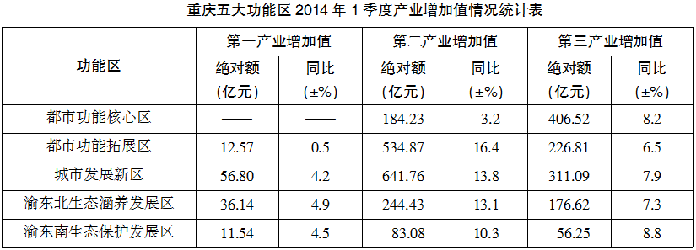
02
资料分析
一、根据以下资料，回答91～95题。

Slide 17
02
资料分析
91.城市发展新区2013年1季度第三产业增加值约为（ ）亿元。
A.212.97 B.286.51 C.288.31 D.335.67
相关
材料

Slide 18
02
资料分析
92.全市2014年1季度第一产业增加值同比提高约：
A.3.5% B.4.0% C.4.8% D.5.3%
相关
材料

Slide 19
02
资料分析
93.2014年1季度第二产业增加值同比提高金额最大的为：（ ）
A.都市功能拓展区 B.城市发展新区
C.渝东北生态涵养发展区 D.渝东南生态保护发展区
1.1xx
相关
材料
1.2

Slide 20
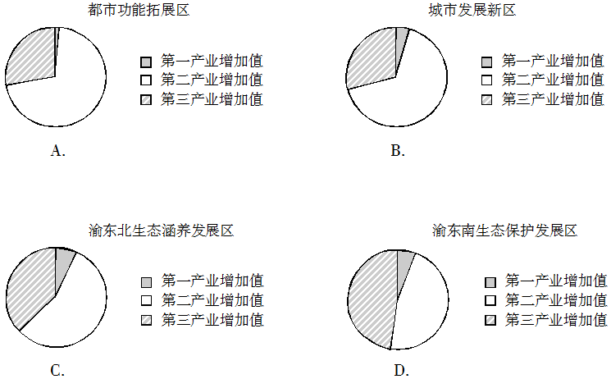
02
资料分析
94.下列哪幅饼状图没能准确反映2014年1季度各功能区第一、二、三产业增加值各自的比例？

Slide 21
02
资料分析

Slide 22
02
资料分析
95.2014年1季度五大功能区第一、二、三产业增加值合计由高到低依次是：（ ）
A.城市发展新区、都市功能拓展区、都市功能核心区、渝东北生态涵养发展区、渝东南生态保护发展区
B.城市发展新区、都市功能核心区、都市功能拓展区、渝东北生态涵养发展区、渝东南生态保护发展区
C.城市发展新区、都市功能拓展区、渝东北生态涵养发展区、都市功能核心区、渝东南生态保护发展区
D.城市发展新区、都市功能拓展区、渝东北生态涵养发展区、渝东南生态保护发展区、都市功能核心区

Slide 23
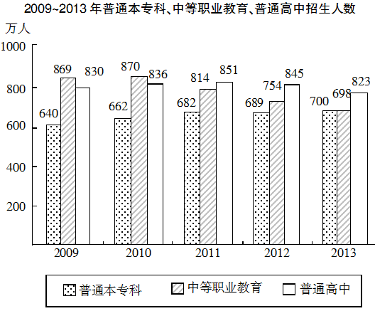
02
资料分析
二、根据以下资料，回答96～100题。
我国2013年全年研究生招生61万人，在学研究生179万人，毕业生51万人。普通本专科招生700万人，在校生2468万人，毕业生639万人。中等职业教育招生698万人，在校生1960万人，毕业生678万人。普通高中招生823万人，在校生2436万人，毕业生799万人。

Slide 24
02
资料分析
96.2009~2013年，平均每年中等职业教育招生人数为（ ）人。
A.675 B.801 C.825 D.837

Slide 25
02
资料分析
97.2010~2013年，普通本专科招生人数同比增速最快的一年是：
A.2010年 B.2011年 C.2012年 D.2013年
相关
材料

Slide 26
02
资料分析
98.2013年，毕业生与招生人数之比最低的是：
A.研究生 B.普通本专科 C.中等职业教育 D.普通高中
我国2013年全年研究生招生61万人，在学研究生179万人，毕业生51万人。普通本专科招生700万人，在校生2468万人，毕业生639万人。中等职业教育招生698万人，在校生1960万人，毕业生678万人。普通高中招生823万人，在校生2436万人，毕业生799万人。
相关
材料

Slide 27
02
资料分析
99.2009~2012年，普通本专科招生人数占三类招生总人数比例最高的年份是？
A.2009年 B.2010年 C.2011年 D.2012年
相关
材料

Slide 28
02
资料分析
100.能够从上述资料中推知的是：
A.2014年1月，在校生人数最多的是普通本专科院校
B.2010年起，中等职业教育在我国受重视的程度逐年降低
C.2013年普通本专科、中等职业教育、普通高中招生总人数较2009年约减少了5%
D.2009~2013年，高等教育招生人数的比重年年攀升

